Slide 1
数据库及实现
DATABASE SYSTEMS
学生成绩数据库系统设计
STUDENT GRADE DATABASE SYSTEM DESIGN
组员：胡海漫，陈瑞轩，章赵岳
大数据学院 · 数据库及实现

Slide 2
系统需求分析
目录
概念模型与设计
CONTENTS
CONTENT
数据库实现与功能
02

Slide 3
01
CHAPTER ONE
系统需求分析
System Requirements Analysis
1.1 系统实体与属性定义
1.2 实体联系关系与业务流程
03

Slide 4
01 系统需求分析 › 1.1 系统概述与核心实体
04
01 需求分析
系统概述与核心实体
本系统面向高校教学管理场景，统一管理学生、院系、专业、课程、教师及成绩信息，实现数据录入、修改、查询与统计分析功能。系统目标是建立满足第三范式（3NF）的关系型数据库，减少数据冗余，提高管理效率。
核心实体（6个）
02 概念模型
Student
Department
Major
Course
Teacher
Grade
学生
院系
专业
课程
教师
成绩
联系表（2个，解决多对多关系）
Student_Course 学生选课表
Teacher_Course 教师授课表
03 实现与功能
关联学生与课程，记录选课状态（已选/退课/已完成）
关联教师与课程，记录授课角色（主讲/助教/合上）
系统用户角色
用户角色 | 主要职责
管理员 | 维护院系、专业、课程、教师、学生等基础数据
教师 | 查看授课课程，录入和修改学生成绩
学生 | 查询个人信息、选课信息、课程成绩

Slide 5
01 系统需求分析 › 1.1 系统实体属性定义
05
01 需求分析
系统实体属性定义
实体 | 主键 | 属性 | 主要约束
Student | student_id | student_no, name, id_card, gender, birth_date，dormitory，home_address，grade_year, major_id，minor_id，degree_level，completed_credits | 学号/身份证 UNIQUE，性别∈{男,女}，已修学分≥0
Department | department_id | department_code, department_name, office_location，phone | 院系代码/名称 UNIQUE
Major | major_id | major_name, department_id, bachelor_credit_req，master_credit_req，doctor_credit_req | department_id FK，学分要求≥0
Course | course_id | course_code, course_name, class_hours, credits，degree_level，department_id | 课程代码 UNIQUE，学时>0，学分>0
Teacher | teacher_id | teacher_no, name, department_id, title，phone | 教师工号 UNIQUE，department_id FK
Grade | grade_id | student_id, course_id, semester, score, exam_type,record_time | student_id/course_id FK，分数0-100
User | user_id | username, password_hash, role | 用户名 UNIQUE，角色∈{管理员,教师,学生}
02 概念模型
03 实现与功能

Slide 6
01 系统需求分析 › 1.2 实体间联系关系
06
01 需求分析
实体间联系关系
实体关系 | 关系类型 | 关联实体 | 说明
Department — Major | 1 : n | department_id | 一个院系开设多个专业
Major — Student | 1 : n | major_id | 一个专业有多个学生
Department — Course | 1 : n | department_id | 一个院系开设多门课程
Department — Teacher | 1 : n | department_id | 一个院系有多名教师
Teacher — Course | n : m | Teacher_Course | 通过联系表实现，一门课可由多名教师授课
Student — Course | n : m | Student_Course | 通过联系表实现，一个学生可选多门课
Student — Grade | 1 : n | student_id | 一个学生有多条成绩记录
02 概念模型
03 实现与功能
键的选择：所有1:n关系通过在n端添加外键实现；n:m关系通过独立联系表实现，联系表采用复合主键。Grade作为学生与课程间的联系实体，同时具有独立属性（分数等）。

Slide 7
01 系统需求分析 › 1.2 主要业务流程
07
01 需求分析
主要业务流程
1
基础信息维护流程
2
学生选课流程
管理员登录 → 选择基础信息管理 → 新增/修改/删除/查询院系、专业、教师、课程、学生 → 系统校验 → 保存
选择学生 → 查看可选课程 → 提交选课 → 检查是否重复 → 写入学生选课表
02 概念模型
3
教师授课安排流程
4
成绩录入流程
选择课程 → 选择教师 → 设置学期与授课角色 → 检查合法性 → 写入教师授课表
教师登录 → 选择授课课程 → 查看学生名单 → 录入成绩 → 检查0-100范围 → 保存并更新学分
5
成绩查询与统计流程
03 实现与功能
选择查询条件 → 系统检索成绩数据 → 显示成绩列表 → 计算平均分、最高分、最低分、及格率、优秀率等统计结果
功能需求总结
系统覆盖基础信息维护、选课管理、授课管理、成绩录入、成绩查询与统计五大核心业务，功能设计齐全，满足高校教学管理需求。

Slide 8
02
CHAPTER TWO
概念模型与设计
Conceptual Model and Design
2.1 ER模型与关系模式设计
2.2 完整性约束设计
08

Slide 9
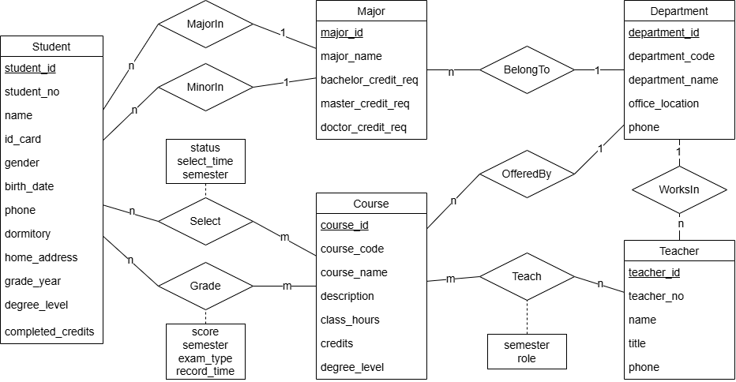
02 概念模型与设计 › 2.1 ER模型与实体划分
09
01 需求分析
ER模型与实体划分
系统采用规范ER模型，共划分 6个核心实体 和 2个联系表，实体类型划分合理，无遗漏或重复。
02 概念模型
03 实现与功能

Slide 10
02 概念模型与设计 › 2.1 关系模式设计
10
01 需求分析
关系模式设计
将概念模型的实体和关系转换为 8个关系模式，确定合理的主键（PK）和外键（FK）：
关系模式 | 主键 / 唯一约束 | 外键与关键属性
Department | department_id (PK) | department_code UNIQUE, department_name UNIQUE
Major | major_id (PK) | department_id FK→Department，UNIQUE(department_id, major_name)
Student | student_id (PK), student_no (UNIQUE) | major_id FK→Major
Course | course_id (PK), course_code (UNIQUE) | department_id FK→Department，class_hours>0，credits>0
Teacher | teacher_id (PK), teacher_no (UNIQUE) | department_id FK→Department
Teacher_Course | (teacher_id, course_id, semester) PK | teacher_id FK→Teacher，course_id FK→Course
Grade | grade_id (PK)，(UNIQUE) (student_id, course_id, semester, exam_type) | student_id FK→Student，course_id FK→Course，score∈[0,100]
02 概念模型
03 实现与功能

Slide 11
02 概念模型与设计 › 2.2 完整性约束设计
11
01 需求分析
完整性约束设计
实体完整性（Entity Integrity）
每张表均设置主键（PK），保证每条记录唯一。同时对学号(student_no)、身份证号(id_card)、课程代码(course_code)、教师工号(teacher_no)、院系代码(department_code)等设置 UNIQUE 唯一约束，防止重复数据。
02 概念模型
参照完整性（Referential Integrity）
通过外键（FK）保证表之间关系正确，共设计 6组外键关系：
◆ Student.major_id → Major | ◆ Student.major_dept_id → Department | ◆ Major.department_id → Department
◆ Course.department_id → Department | ◆ Teacher.department_id → Department | ◆ Grade → Student/Course
检查完整性（Check Integrity）
03 实现与功能
对关键字段设置域约束（Domain Constraints），确保数据有效性：
◆ 性别∈{男,女} ◆ 分数 0-100 ◆ 绩点 0-5 ◆ 学分>0 ◆ 学时>0 ◆ 已修学分≥0
◆ 学位等级∈{本科,硕士,博士} ◆ 考核类型∈{正考,补考,重修} ◆ 选课状态∈{已选,退课,已完成}
三类完整性约束（实体完整性 + 参照完整性 + 检查完整性）共同保障数据的一致性和有效性。

Slide 12
03
CHAPTER THREE
数据库实现与功能
Database Implementation and Functions
3.1 范式分析与表设计
3.2 功能模块划分
12

Slide 13
03 数据库实现与功能 › 3.1 范式分析与表设计
13
01 需求分析
范式分析与表设计
范式验证（满足 3NF）
Grade 表结构示例
1NF：所有字段为不可再分的原子值
2NF：非主属性完全依赖主键，无部分依赖
3NF：非主属性间无传递依赖，如 Student 表只存 major_id
字段名 | 类型 | 约束 | 说明
grade_id | INT | PK | 成绩记录编号
student_id | INT | FK | 学生编号
course_id | INT | FK | 课程编号
semester | VARCHAR | NOT NULL | 学期
score | DECIMAL | CHECK 0-100 | 分数
grade_point | DECIMAL | CHECK 0-5 | 绩点
02 概念模型
主键与外键设计总结
03 实现与功能
数据表 | 主键 | 外键
Student | student_id | major_id → Major, major_dept_id → Department
Major | major_id | department_id → Department
Course | course_id | department_id → Department
Teacher | teacher_id | department_id → Department
Grade | grade_id (PK) | student_id → Student, course_id → Course
Teacher_Course | (teacher_id, course_id, semester) | teacher_id → Teacher, course_id → Course

Slide 14
03 数据库实现与功能 › 3.2 功能模块划分
14
01 需求分析
功能模块划分
系统划分为 7大功能模块，覆盖高校成绩管理的核心业务场景：
功能模块 | 子功能 | 对应数据表
基础信息管理 | 院系/专业/课程/教师/学生的增删改查 | Department, Major, Course, Teacher, Student
选课管理 | 学生选课、退课、查询选课结果 | Student_Course, Course, Student
授课管理 | 教师课程分配、授课角色设置 | Teacher_Course, Teacher, Course
成绩管理 | 成绩录入、修改、查询（按学生/课程/学期） | Grade, Student, Course
统计分析 | 平均分、最高分、最低分、及格率、优秀率 | Grade, Course, Student
权限管理 | 管理员/教师/学生三类角色权限控制 | User（账户表）
系统管理 | 数据备份、日志管理、系统配置 | 系统日志表、配置表
02 概念模型
03 实现与功能
权限角色设计
角色 | 权限范围
管理员 / 教师 / 学生 | 管理员：全部基础信息和系统用户管理 | 教师：本人授课课程的成绩管理 | 学生：本人课程和成绩查询

Slide 15
感谢聆听
THANK YOU FOR YOUR ATTENTION

